Slide 1

SuPeRBE Materiale Didattico
Macro Area di competenza:
SuPeRBE Training Material
AD1 Cambiamento climatico e ambiente costruito
Climate change and built environment
Area di competenza :
AD1.2 Politiche e governance per l'adattamento al clima
Fundamentals of climate change
Livelli di competenza: 1/2/3
Level of competence: 2
Attività 3.2
SuPeRBE Project (CE0200768)
Area di competenza: AD1.1 secondo
l'accordo di workshop CEN 17939

Slide 2
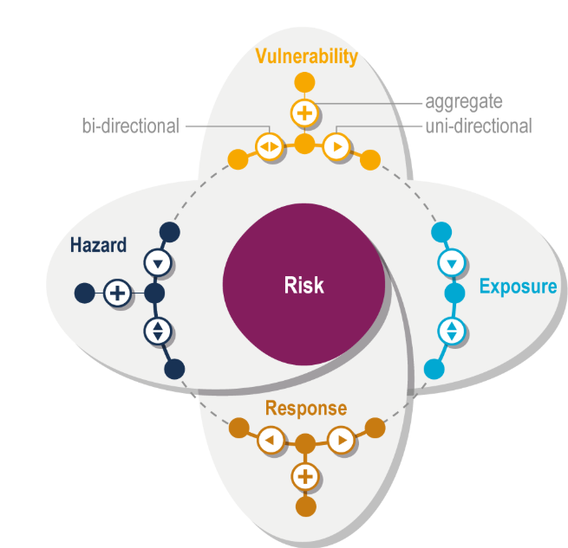
RISCHI CLIMATICI
Potenziale di conseguenze negative di un pericolo legato al clima sui sistemi umani o ecologici.
Risulta dalle interazioni dinamiche tra i pericoli legati al clima e l'esposizione e la vulnerabilità del sistema umano o ecologico interessato.
Rischio = vulnerabilità + esposizione + pericolo + risposta
Gestione del rischio - piani, azioni, strategie
o politiche per ridurre la probabilità e/o l'entità
delle potenziali conseguenze avverse, sulla base
dei rischi valutati o percepiti.
Fonte: https://www.ipcc.ch/report/ar6/wg2/chapter/chapter-1/
Notes:
Ulteriori fonti:
https://www.ipcc.ch/report/ar6/wg2/chapter/chapter-1/

Slide 3
COMPONENTI DEL RISCHIO
Pericolo:
“Il potenziale verificarsi di un evento o di una tendenza fisica naturale o indotta dall'uomo che può causare la perdita di vite umane, lesioni o altri impatti sulla salute, nonché danni e perdite a proprietà, infrastrutture, mezzi di sussistenza, fornitura di servizi, ecosistemi e risorse ambientali” (https://www.ipcc.ch/sr15/chapter/glossary/)
Vulnerabilità:
“La propensione o la predisposizione ad essere colpiti negativamente” (https://www.ipcc.ch/sr15/chapter/glossary/)
Esposizione:
“La presenza di persone, mezzi di sussistenza, specie o ecosistemi, funzioni, servizi e risorse ambientali, infrastrutture o beni economici, sociali o culturali in luoghi e contesti che potrebbero essere colpiti negativamente” (https://www.ipcc.ch/sr15/chapter/glossary/)
Risposta (capacità di adattamento):
“La capacità dei sistemi, delle istituzioni, degli esseri umani e di altri organismi di adattarsi ai danni potenziali, di sfruttare le opportunità o di rispondere alle conseguenze” (https://www.ipcc.ch/sr15/chapter/glossary/)

Slide 4
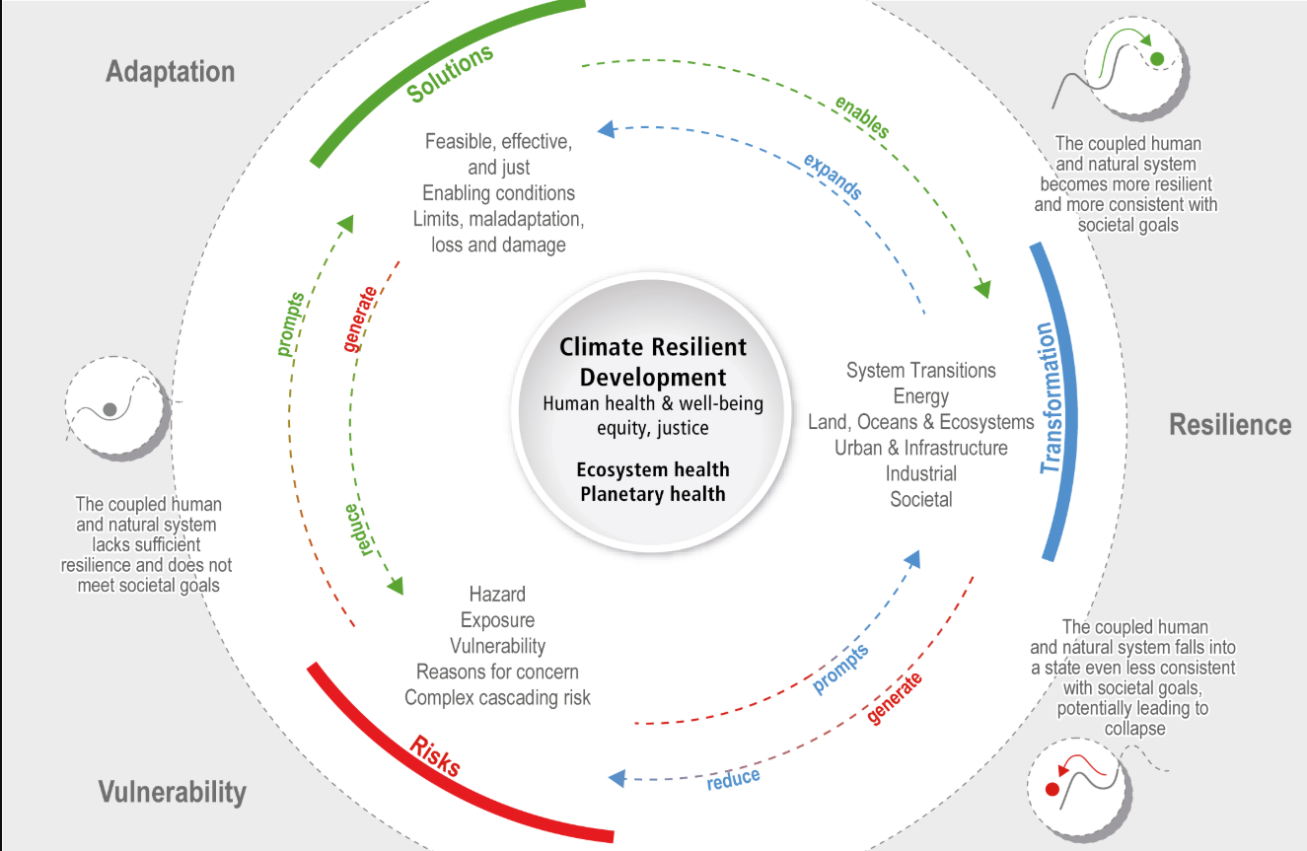
Fonte: https://www.ipcc.ch/report/ar6/wg2/chapter/chapter-1/

Slide 5
VALUTAZIONE DEL RISCHIO CLIMATICO E DELLA VULNERABILITÀ (RVA)
La stima scientifica qualitativa e/o quantitativa dei rischi.
Uno strumento per capire quanto è probabile che comunità, sistemi o settori siano colpiti dai cambiamenti climatici e cosa si può fare per adattarsi.
Identifica i rischi climatici a breve e lungo termine per costruire la resilienza nei progetti, nelle politiche e nei programmi di sviluppo.
Aiuta a determinare il livello generale di rischio climatico:
Identifica i pericoli climatici
valuta l'esposizione (beni, persone, sistemi)
valuta la sensibilità (quanto potrebbero essere colpiti)
Stima la capacità di adattamento (quanto possono far fronte o riprendersi)

Slide 6
STEP BY STEP RVA
Definire l'ambito e gli obiettivi (cosa si sta valutando, perché e in quale arco di tempo).
Raccogliere i dati rilevanti
Identificare i pericoli climatici (utilizzando dati e scenari climatici).
Valutare l'esposizione (chi e cosa è a rischio)
Valutare la sensibilità (quanto sono vulnerabili ed esposti i sistemi)
Valutare la capacità di adattamento (capacità di affrontare, rispondere o recuperare).
Evidenziare i rischi principali (chi e cosa è più a rischio).
Determinare le priorità di adattamento e stabilire gli obiettivi di adattamento
Coinvolgere le parti interessate nell'intero processo
Notes:
Ulteriori fonti:
https://climatescreeningtools.worldbank.org/
https://climate-adapt.eea.europa.eu/en/mission/knowledge-and-data/regional-adaptation-support-tool/step-2-assessing-climate-change-risks-and-vulnerabilities
https://www.ipcc.ch/report/ar6/wg2/downloads/report/IPCC_AR6_WGII_TechnicalSummary.pdf
https://climate-adapt.eea.europa.eu/en/knowledge/tools/adaptation-support-tool

Slide 7
ADATTAMENTO CLIMATICO
Adattamenti nei sistemi ecologici, sociali ed economici in risposta a stimoli climatici reali o previsti e ai loro effetti.
Adattamento nei processi con cui gli individui, le comunità e i Paesi cercano di far fronte alle conseguenze dei cambiamenti climatici.
Non esiste una soluzione unica → Le azioni dipendono dal contesto.
Un ruolo importante nella risposta ai cambiamenti climatici
Aiuta a proteggere le persone, i mezzi di sussistenza e gli ecosistemi.
Notes:
Ulteriori fonti:
https://unfccc.int/topics/adaptation-and-resilience/the-big-picture/introduction
https://www.adaptation-undp.org/sites/default/files/reFontes/adaptation_policy_frameworks_for_climate_change_-_developing_strategies_policies_and_measures_0.pdf

Slide 8
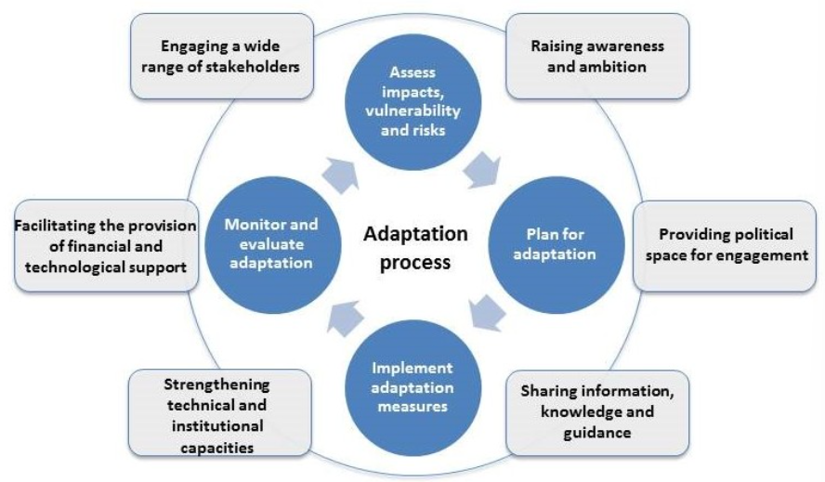
Fonte: https://unfccc.int/topics/adaptation-and-resilience/the-big-picture/introduction

Slide 9
ADATTAMENTO CLIMATICO VS MITIGAZIONE
ADATTAMENTO
Adattamento dei sistemi ecologici, sociali ed economici in risposta agli stimoli climatici reali o previsti e ai loro effetti.
Componente fondamentale per rispondere ai cambiamenti climatici
Esempi: difese contro le inondazioni, creazione di sistemi di allerta precoce, passaggio a colture resistenti alla siccità, riprogettazione dei sistemi di comunicazione, delle operazioni commerciali e delle politiche governative,...
MITIGAZIONE
Azioni intraprese per ridurre o prevenire le emissioni di gas a effetto serra (GHG) o per potenziare i pozzi di carbonio che li rimuovono dall'atmosfera.
Componente fondamentale nella prevenzione dei cambiamenti climatici
Esempi: abbandono dei combustibili fossili, miglioramento dell'efficienza energetica, modifica delle pratiche agricole, gestione sostenibile e conservazione delle foreste, ripristino e conservazione degli ecosistemi critici,...
Notes:
Ulteriori fonti:
https://climatepromise.undp.org/news-and-stories/what-climate-change-mitigation-and-why-it-urgent

Slide 10
RESILIENZA CLIMATICA
“La capacità dei sistemi sociali, economici e ambientali di far fronte a un evento pericoloso o a una tendenza o a un disturbo, rispondendo o riorganizzandosi in modi che mantengono la loro funzione essenziale, la loro identità e la loro struttura, ma anche la capacità di adattamento, apprendimento e trasformazione.” (https://www.ipcc.ch/sr15/chapter/glossary/)
Componente essenziale di qualsiasi programma di azione per il clima
3 componenti della resilienza climatica:
Persone e mezzi di sussistenza resilienti - sistemi di allerta precoce; posti di lavoro dignitosi, sicuri e verdi; catene di valore resilienti; protezione sociale; finanziamenti alle comunità locali.
Imprese ed economie resilienti - i rischi climatici sono pienamente compresi da tutte le imprese, gli investitori e la società; garantire che gli investimenti siano informati sui rischi climatici e producano impatti sociali, ambientali ed economici.
Sistemi ambientali resilienti - la natura è la prima linea di difesa contro i rischi climatici di eventi estremi e di cambiamenti climatici a lungo termine; la biodiversità e gli ecosistemi sono protetti per garantire cibo, aria pulita, acqua dolce, suolo fertile e servizi di impollinazione.
Notes:
Ulteriori fonti:
https://www.c2es.org/document/what-is-climate-resilience-and-why-does-it-matter/
https://unfccc.int/sites/default/files/reFonte/ExecSumm_Resilience.pdf

Slide 11
PASSI PER COSTRUIRE LA RESILIENZA CLIMATICA
Sensibilizzazione e advocacy
Valutazione del rischio climatico
Sviluppare e attuare azioni appropriate
Mobilitare le persone
Monitorare e seguire i progressi
Condividere conoscenze, esperienze e soluzioni
Notes:
Ulteriori fonti: https://unfccc.int/sites/default/files/reFonte/ExecSumm_Resilience.pdf Sensibilizzazione e advocacy
Valutazione del rischio climatico
Sviluppare e attuare azioni appropriate
Mobilitare le persone
Monitorare e seguire i progressi
Condividere conoscenze, esperienze e soluzioni

Slide 12
TIPI DI INTERVENTI PER COSTRUIRE LA RESILIENZA CLIMATICA
Valutazioni del rischio climatico e della vulnerabilità
Sistemi di allerta precoce
Preparazione
Governance del rischio climatico e sviluppo delle capacità
Soluzioni basate sulla natura (NBS)
Impermeabilità al clima
Trasferimento del rischio
Condivisione di conoscenze e buone pratiche
Accesso ai finanziamenti
Notes:
Valutazioni del rischio climatico e della vulnerabilità, divulgazione e monitoraggio
Sistemi di allerta precoce e azione tempestiva
Preparazione: piani di contingenza/risposta alle emergenze
Governance del rischio climatico e sviluppo delle capacità
Soluzioni basate sulla natura (NBS) usate per ridurre il rischio tra i settori
Impermeabilità al clima di infrastrutture e servizi
Trasferimento del rischio: assicurazioni e protezione sociale
Condivisione di conoscenze e migliori pratiche nella gestione del rischio climatico
Volume, qualità e accesso ai finanziamenti pubblici e privati

Slide 13
LINEE GUIDA PER LA RESILIENZA DEGLI EDIFICI
Norme tecniche di riferimento per la progettazione e la costruzione che tengono conto della maggior parte dei rischi legati alle condizioni atmosferiche, compresi quelli generati dal clima.
Sviluppato dal Consiglio Internazionale del Codice (ICC)
Principi:
  Edifici esistenti
  Manutenzione degli edifici
  Conformità
  Attuazione
  Monitoraggio e valutazione
  Impegno
  Riduzione delle emissioni
  Urgenza
  Chiarezza degli obiettivi
  Solidità della scienza climatica
  Chiarezza del rischio
  Lungimiranza
  Durata
  Approccio olistico
  Convenienza
Notes:
Ulteriori fonti:
https://cdn-www-v2.iccsafe.org/wp-content/uploads/Delivering_Resilient_Building_Codes_and_Standards.pdf
https://www.iccsafe.org/wp-content/uploads/22-22032_GLOBAL_Comp_to_Global_Resilience_Guidelines.pdf#:~:text=The%20Global%20Building%20Resilience%20Guidelines%20%28Guidelines%29%20consists%20of,codes%20and%20standards%20that%20incorporate%20future-focused%20climate%20resilience.
Urgenza - La necessità di rispondere agli impatti associati ai cambiamenti climatici e agli eventi eteorologici estremi sugli edifici e sugli occupanti degli edifici è più urgente che mai.
Chiarezza degli obiettivi - attenzione alle mutevoli condizioni climatiche che gli edifici dovranno affrontare nel corso del loro ciclo di vita e agli impatti sul loro funzionamento previsto in seguito a un evento meteorologico estremo.
Solida scienza del clima - base di prove che utilizza le previsioni climatiche ufficiali nella giurisdizione locale o modelli basati su ricerche scientifiche sottoposte a revisione paritaria e che idealmente forniscono una dimostrazione delle varie possibilità di stato futuro.
Chiarezza del rischio - il pensiero e il processo decisionale informati sul rischio sono importanti per fornire un supporto alle decisioni di progettazione per bilanciare i costi, le prestazioni energetiche, le emissioni di gas a effetto serra e la resilienza, dove i rischi mutevoli possono essere bilanciati con la certezza delle prestazioni per lo sviluppo e la manutenzione degli edifici.
Guardare avanti - Una valutazione di base degli attuali standard tecnici di costruzione, laddove esistono, consente di confrontarli con la modellazione e gli scenari climatici futuri per determinare se rimangono adeguati o se è necessario svilupparne di nuovi.
Durabilità - La comprensione della durata di vita degli edifici è importante non solo per contribuire a determinare gli standard tecnici di costruzione minimi necessari, ma anche per calibrare i requisiti tecnici di progettazione, ma anche per calibrare i requisiti tecnici di progettazione.
Approccio olistico - I codici edilizi possono contribuire a migliorare la resilienza degli edifici come parte di un'ampia serie di misure normative e non normative.
Accessibilità - I codici e gli standard edilizi considerano, ove possibile, un principio normativo che prevede la definizione di requisiti minimi necessari per raggiungere il livello di prestazioni desiderato, pur con costi contenuti.
Edifici esistenti - Individuare strategie per incoraggiare i proprietari di edifici esistenti a portare i loro edifici a un livello più elevato di resilienza per i tipi di futuri rischi naturali legati agli agenti atmosferici che potrebbero sperimentare in base alla loro posizione e alle proiezioni climatiche.
Manutenzione degli edifici - Incoraggiare i proprietari di immobili a impegnarsi nella necessità di una manutenzione periodica pianificata e specificata dei loro edifici e promuovere le caratteristiche essenziali di resilienza.
Conformità - Sistemi normativi efficaci incorporeranno adeguate misure per applicare correttamente i codici e gli standard edilizi, e promuovere un'etica della conformità.
Attuazione - Integrare qualsiasi misura normativa per migliorare la conformità e sostenere le soluzioni tecniche con un'ampia gamma di strumenti di formazione e di sviluppo delle capacità dei professionisti.
Monitoraggio e valutazione - Monitorare regolarmente la necessità di mantenere l'aggiornamento dei codici e degli standard edilizi in risposta all'aggiornamento della scienza e delle proiezioni climatiche.
Coinvolgimento - Impiegare una strategia di comunicazione chiara e semplice che abbracci e semplifichi le informazioni basate sul rischio, utilizzi un insieme di prove comuni, credibili e coerenti e si rivolga ai molti e diversi punti di vista di coloro che sono interessati a questo argomento.
Riduzione delle emissioni - Lo sviluppo dei codici edilizi può dare un importante contributo alla mitigazione delle cause del cambiamento climatico con conseguenti benefici a lungo termine per la resilienza degli edifici.

Slide 14
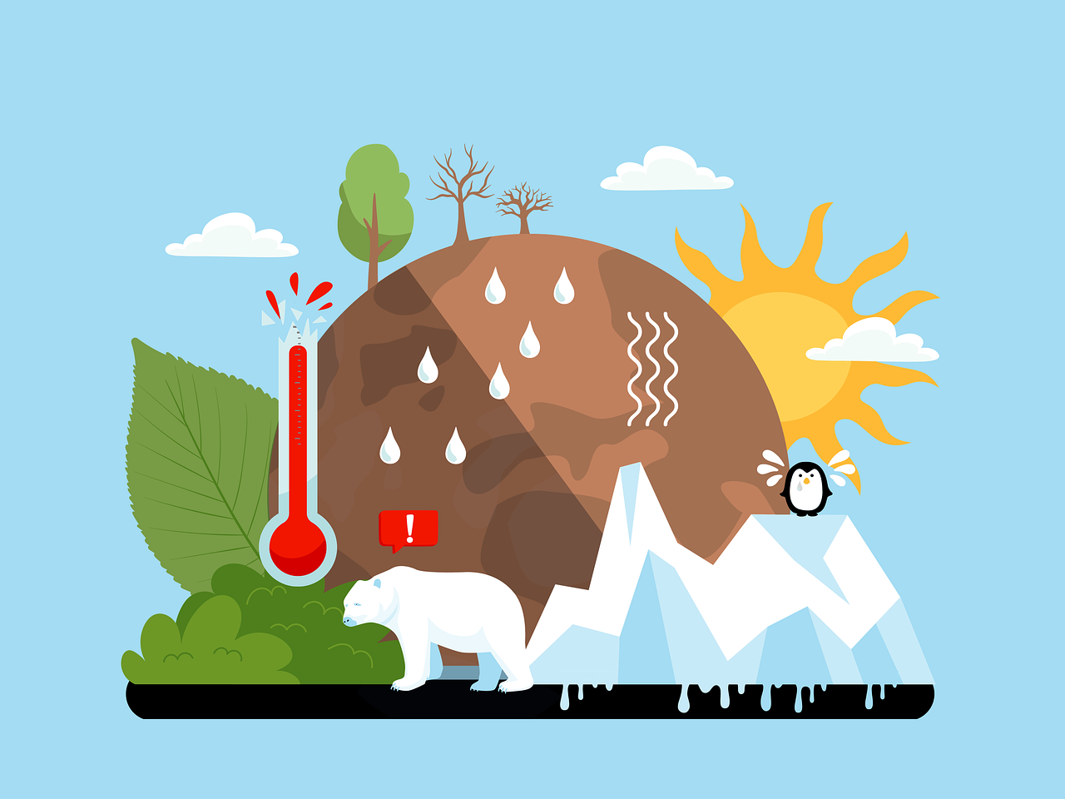
POLITICHE DI ADATTAMENTO CLIMATICO
Una parte essenziale della gestione degli inevitabili impatti del cambiamento climatico
Contribuiscono a ridurre le perdite umane ed economiche
Sono investimenti efficaci dal punto di vista
dei costi per la resilienza
Promuovono la giustizia sociale e climatica
Sostenere gli obiettivi di sviluppo a lungo
termine
Notes:
Anche con gli sforzi di mitigazione globali, il mondo sta sperimentando eventi meteorologici estremi più frequenti e intensi - ondate di calore, inondazioni, siccità e innalzamento del livello del mare. Le politiche di adattamento sono essenziali per gestire questi impatti inevitabili e proteggere le comunità.
Politiche di adattamento ben progettate riducono le perdite umane ed economiche preparando le società a far fronte alle interruzioni dell'agricoltura, dell'approvvigionamento idrico, della salute pubblica, delle infrastrutture e della biodiversità.
Sono investimenti efficaci dal punto di vista dei costi nella resilienza - Gli studi dimostrano che ogni dollaro investito nella resilienza climatica produce molteplici dollari in perdite evitate e benefici economici.
Promozione della giustizia sociale e climatica - Le popolazioni vulnerabili, soprattutto nelle regioni a basso reddito e costiere, sono spesso le più colpite dagli impatti climatici. Le politiche di adattamento possono garantire che le misure di protezione raggiungano le persone più a rischio, contribuendo a colmare i divari di equità.
Sostenere gli obiettivi di sviluppo a lungo termine - L'adattamento climatico non è separato dallo sviluppo: è fondamentale per raggiungere la sicurezza alimentare, la salute, economie stabili e città sostenibili in un clima che cambia.

Slide 15
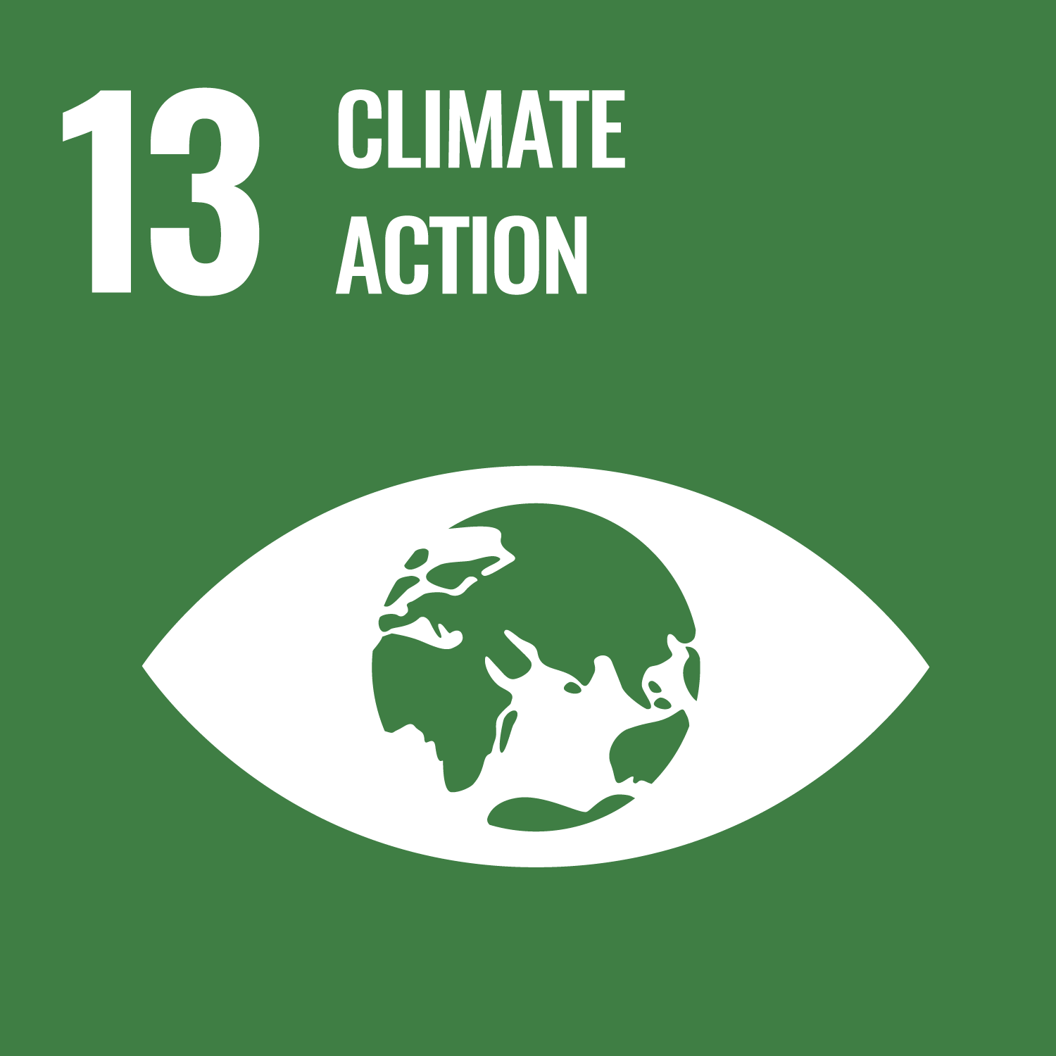
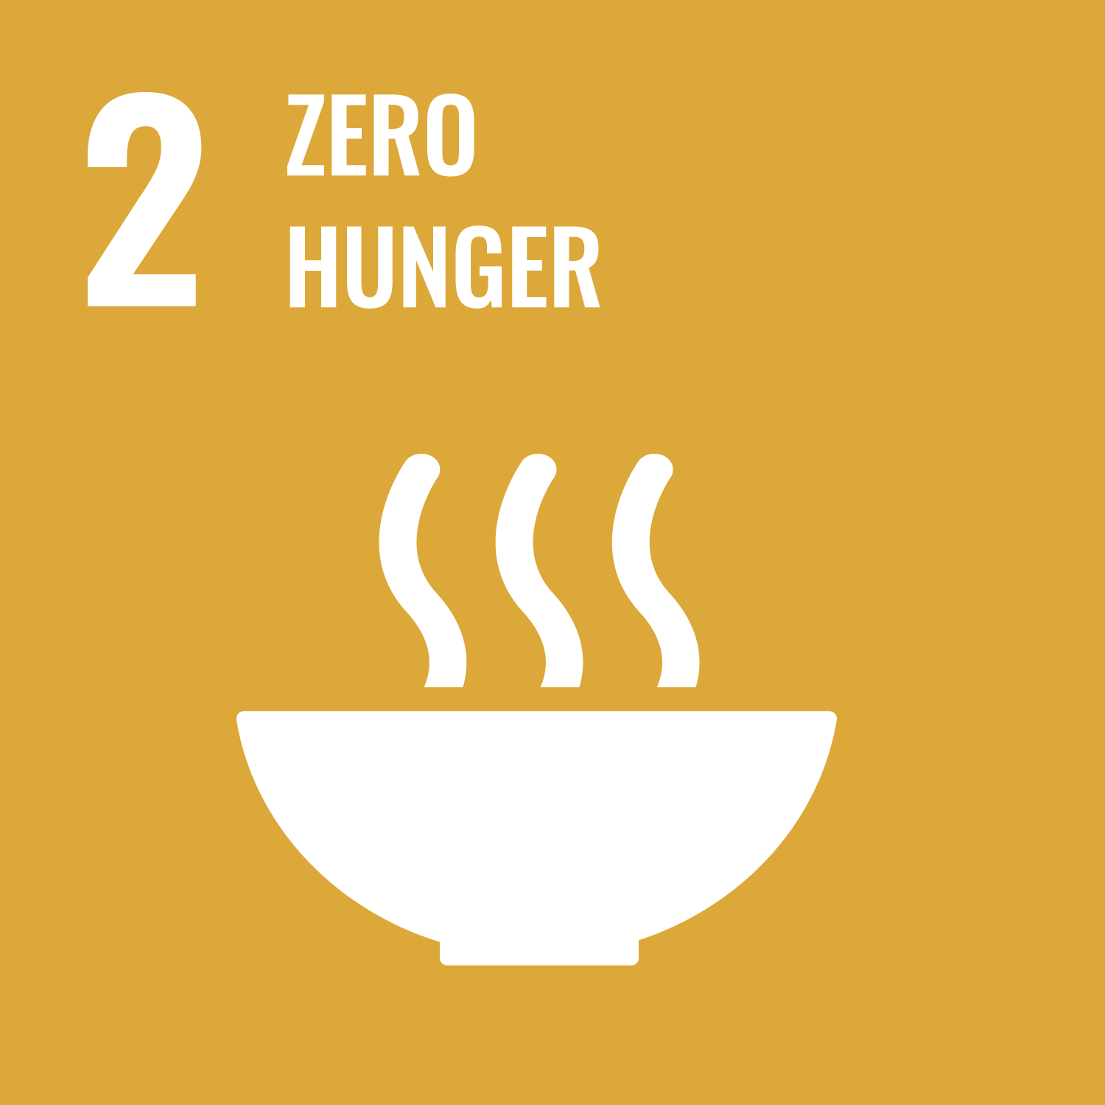

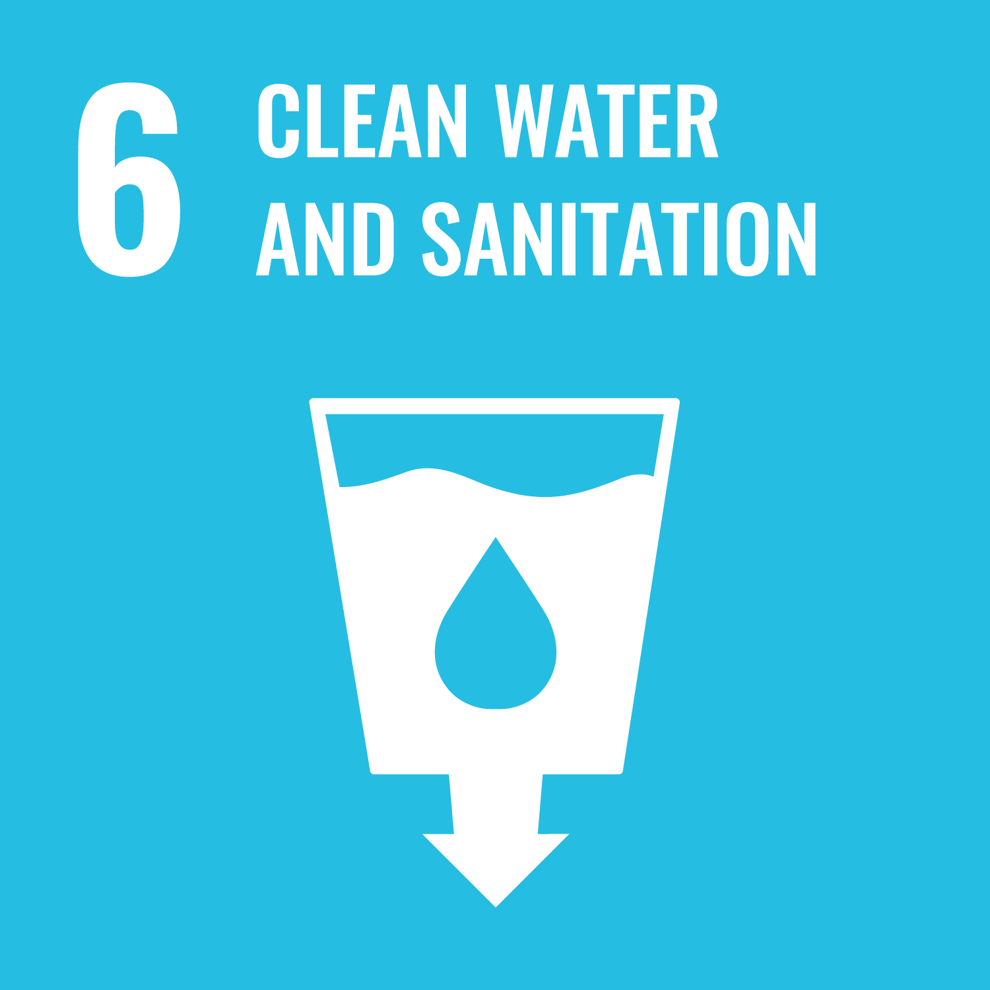

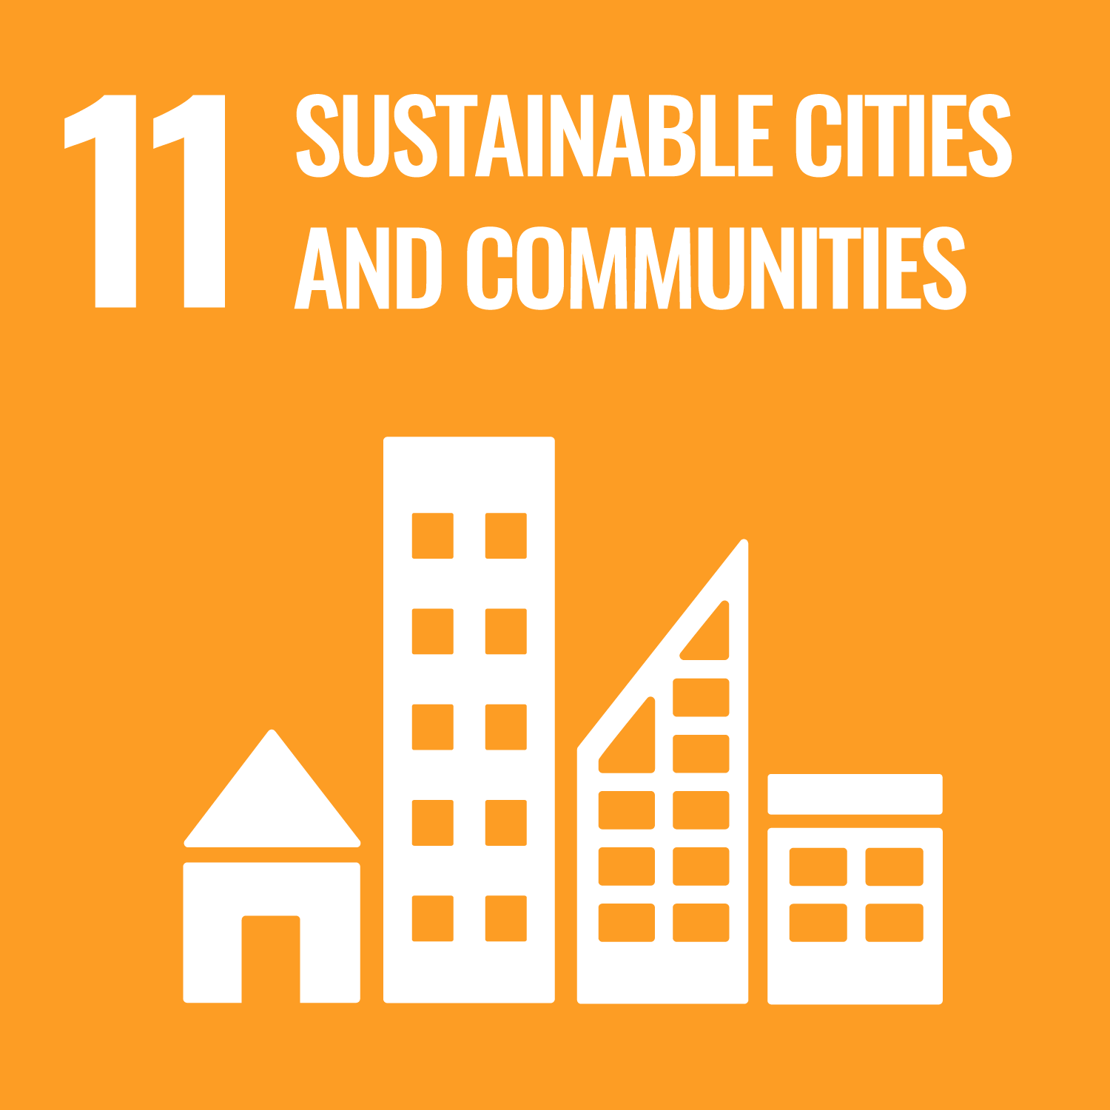
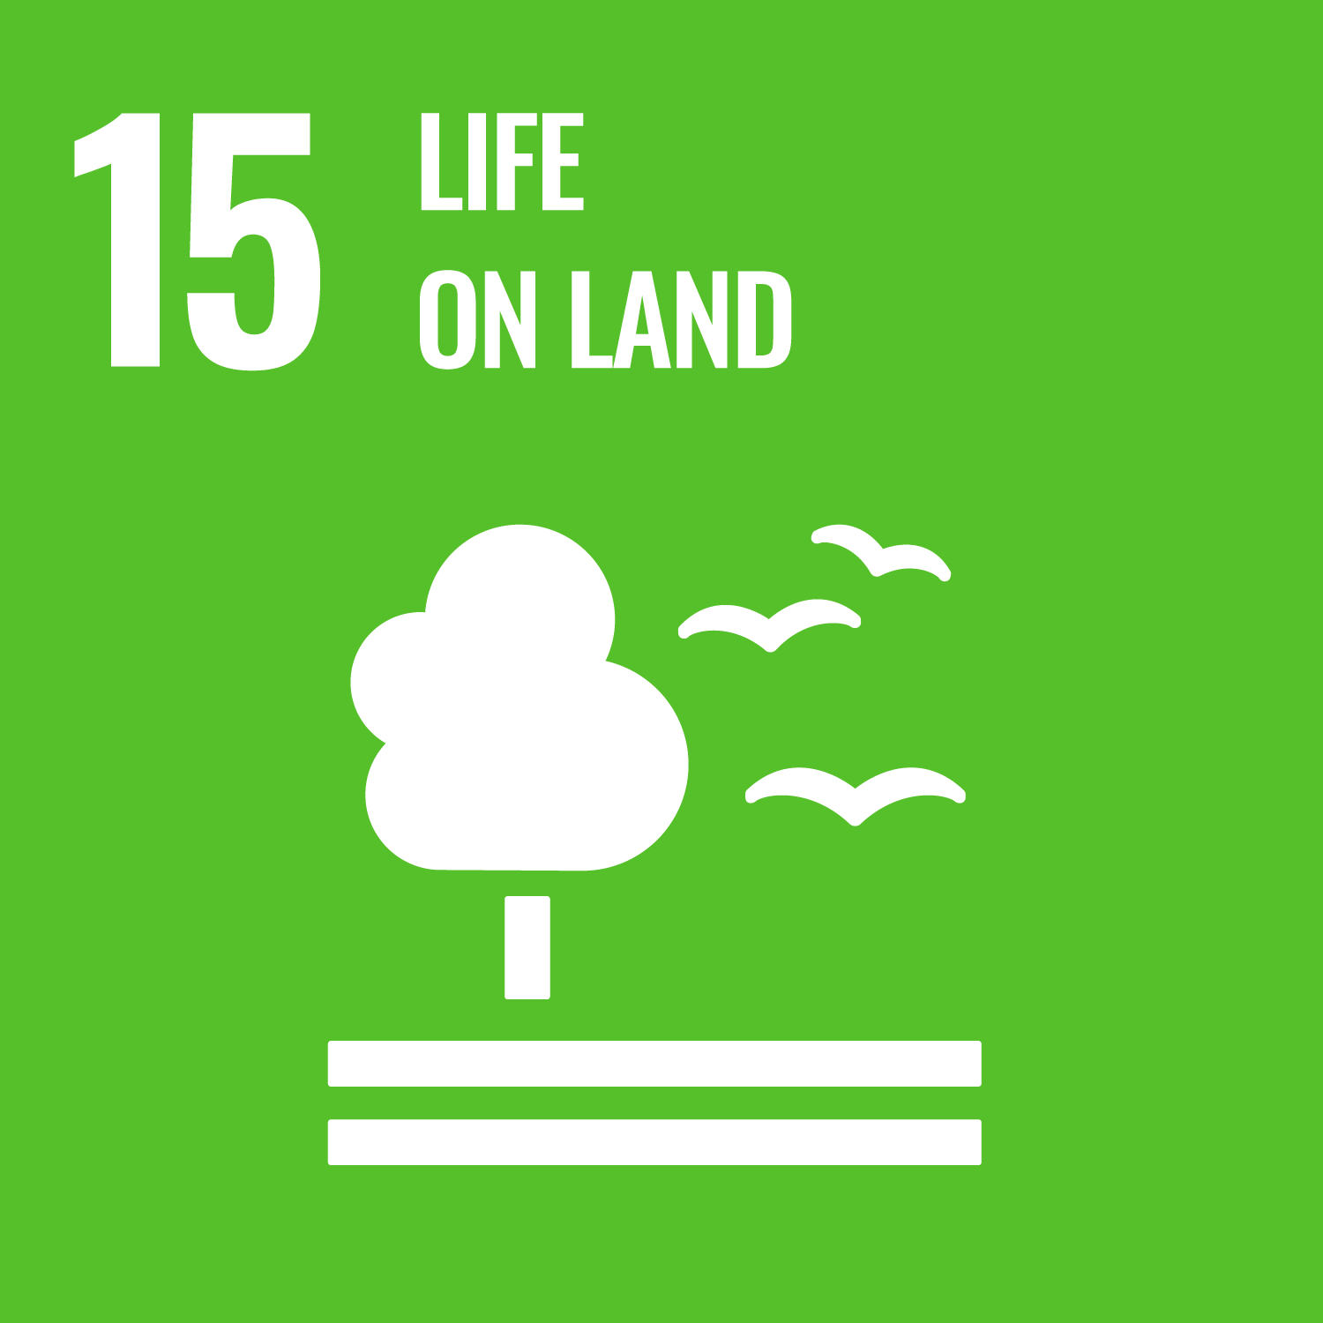
SUSTAINABLE DEVELOPMENT GOALS (SDGs)
Una serie di 17 obiettivi globali stabiliti dalle Nazioni Unite nel 2015, volti ad affrontare diverse sfide globali.
Un piano per raggiungere un futuro migliore e sostenibile per tutti.
SDG 13: Azione per il clima
  Obiettivo 13.1: Rafforzare la resilienza e la capacità di adattamento ai rischi legati al clima
  Obiettivo 13.2: Integrare le misure relative al cambiamento climatico nelle politiche e nella
  pianificazione nazionali.
Altri obiettivi correlati:
Fonte: https://www.un.org/sustainabledevelopment/
Notes:
Ulteriori fonti: https://www.un.org/sustainabledevelopment/
Una serie di 17 obiettivi globali stabiliti dalle Nazioni Unite nel 2015, volti ad affrontare diverse sfide globali.
Un piano per raggiungere un futuro migliore e sostenibile per tutti.
SDG 13: Azione per il clima
Obiettivo 13.1: Rafforzare la resilienza e la capacità di adattamento ai rischi legati al clima
Obiettivo 13.2: Integrare le misure relative al cambiamento climatico nelle politiche e nella
pianificazione nazionali.
Altri obiettivi correlati:
SDG 2: Fame zero - siccità, inondazioni e cambiamenti di stagione influenzano i raccolti e i sistemi alimentari, l'adattamento consente di garantire la sicurezza alimentare in un clima mutevole
SDG 3: Buona salute e benessere - i cambiamenti climatici comportano minacce per la salute, l'adattamento è fondamentale per proteggere la salute pubblica
SDG 6: Acqua pulita e servizi igienici - i cambiamenti climatici alterano i modelli di precipitazioni e la disponibilità di acqua, l'adattamento garantisce sistemi idrici resilienti e protegge la sicurezza idrica
SDG 8: Lavoro dignitoso e crescita economica - gli estremi climatici possono danneggiare le infrastrutture, ridurre la produttività del lavoro e interrompere i settori economici, un clima stabile è alla base di una crescita economica sostenibile
SDG 11: Città e comunità sostenibili - le aree urbane sono fortemente esposte al calore, alle inondazioni e al malfunzionamento delle infrastrutture, l'adattamento climatico garantisce uno sviluppo urbano resiliente e inclusivo
SDG 15: Vita sulla terra - i cambiamenti climatici degradano gli ecosistemi e la biodiversità, le soluzioni basate sulla natura migliorano la biodiversità e la resilienza
Ulteriori (possibili) benefici: riduce le disuguaglianze (SDG10), rafforza le partnership (SDG17), migliora l'istruzione (SDG4)

Slide 16
IPPC
IPPC - Il Gruppo intergovernativo di esperti sul cambiamento climatico
L'organismo delle Nazioni Unite per la valutazione dei dati scientifici relativi al cambiamento climatico.
3 gruppi di lavoro preparano valutazioni e rapporti speciali
  Gruppo di lavoro I: Le basi della scienza fisica
  Gruppo di lavoro II: Impatti, adattamento e vulnerabilità
  Gruppo di lavoro III: Mitigazione dei cambiamenti climatici
Task Force sugli inventari nazionali dei gas serra
Prepara rapporti di valutazione completi sullo stato delle conoscenze dei cambiamenti climatici, dei loro impatti e dei rischi futuri.
  Ultimo: Sesto Rapporto di Valutazione, 2023 (https://www.ipcc.ch/assessment-report/ar6/).
  Attualmente al settimo ciclo di valutazione, iniziato nel luglio 2023.
Notes:
Ulteriori fonti: https://www.ipcc.ch/
IPPC - Il Gruppo intergovernativo di esperti sul cambiamento climatico
L'organismo delle Nazioni Unite per la valutazione dei dati scientifici relativi al cambiamento climatico.
3 gruppi di lavoro preparano valutazioni e rapporti speciali
Gruppo di lavoro I: Le basi della scienza fisica
Gruppo di lavoro II: Impatti, adattamento e vulnerabilità
Gruppo di lavoro III: Mitigazione dei cambiamenti climatici
Task Force sugli inventari nazionali dei gas serra
Prepara rapporti di valutazione completi sullo stato delle conoscenze dei cambiamenti climatici, dei loro impatti e dei rischi futuri.
Ultimo: Sesto Rapporto di Valutazione, 2023 (https://www.ipcc.ch/assessment-report/ar6/).
Attualmente al settimo ciclo di valutazione, iniziato nel luglio 2023.

Slide 17
L'ACCORDO DI PARIGI
Trattato internazionale giuridicamente vincolante sui cambiamenti climatici
Adottato da 195 parti alla Conferenza delle Nazioni Unite sui cambiamenti climatici (COP21) a Parigi il 12 dicembre 2015.
Obiettivo generale: limitare la temperatura media globale ben al di sotto dei 2°C rispetto ai livelli preindustriali.
I Paesi presentano i loro piani d'azione nazionali per il clima, noti come contributi nazionali determinati (NDC).
Fornisce un quadro di riferimento per il sostegno finanziario, tecnico e di sviluppo delle capacità.
Notes:
Ulteriori fonti: https://unfccc.int/process-and-meetings/the-paris-agreement
Trattato internazionale giuridicamente vincolante sui cambiamenti climatici
Adottato da 195 parti alla Conferenza delle Nazioni Unite sui cambiamenti climatici (COP21) a Parigi il 12 dicembre 2015.
Obiettivo generale: limitare la temperatura media globale ben al di sotto dei 2°C rispetto ai livelli preindustriali.
I Paesi presentano i loro piani d'azione nazionali per il clima, noti come contributi nazionali determinati (NDC).
Fornisce un quadro di riferimento per il sostegno finanziario, tecnico e di sviluppo delle capacità.

Slide 18

COVENANT OF MAYORS (CoM) – PATTO DEI SINDACI
La più grande alleanza globale di governi locali che si impegnano volontariamente per il cambiamento climatico, tra cui:
  Mitigazione: riduzione delle emissioni di gas serra
  Adattamento: aumentare la resilienza ai cambiamenti climatici.
  Garantire l'accesso a un'energia sostenibile, economica e sicura.
Lavorare per una società resiliente e a basse emissioni.
Le città firmatarie si impegnano a:
  Condurre una valutazione del rischio climatico e della vulnerabilità
  Sviluppare un Piano d'Azione per l'Energia Sostenibile e il Clima (SECAP)
  Monitorare i progressi e riferire ogni due anni
Il CoM offre indicazioni tecniche, modelli, apprendimento peer-to-peer, indicazioni sui finanziamenti e accesso agli strumenti.
Notes:
Ulteriori fonti: https://www.globalcovenantofmayors.org/what-is-our-mission/
Incoraggia l'adattamento dal basso verso l'alto, in linea con gli obiettivi/accordi globali, nazionali e dell'UE
Aiuta a integrare l'adattamento nella pianificazione e nel bilancio urbano
Rafforza la capacità locale di prepararsi ai cambiamenti climatici
Tipi di azioni di adattamento sostenute: infrastrutture verdi, prevenzione delle inondazioni, risposta alle ondate di calore, sensibilizzazione del pubblico e sistemi di allerta precoce

Slide 19

GREEN DEAL EUROPEO
Iniziativa politica volta a rendere l'UE il primo continente al mondo neutrale dal punto di vista climatico entro il 2050.
Copre sia la mitigazione che l'adattamento al clima
Focus sull'adattamento:
  Chiede un'azione più incisiva sulla resilienza climatica per affrontare efficacemente i rischi climatici.
  Focus sulle soluzioni basate sulla natura e sulle infrastrutture verdi
  Ripristino della biodiversità, lotta all'inquinamento e utilizzo efficiente delle risorse naturali.
Notes:
Ulteriori fonti: https://ec.europa.eu/stories/european-green-deal/

Slide 20
LEGGE EUROPEA SUL CLIMA
Trascrive in legge l'obiettivo fissato nel Green Deal europeo
Neutralità climatica entro il 2050
  Riduzione delle emissioni del 55% entro il 2030
  Misure per tenere traccia dei progressi e adeguare le nostre azioni di conseguenza sulla base dei sistemi esistenti
Richiede all'UE e agli Stati membri di migliorare la capacità di adattamento, rafforzare la resilienza e ridurre la vulnerabilità ai cambiamenti climatici.
Notes:
Ulteriori fonti:
https://eur-lex.europa.eu/eli/reg/2021/1119/oj
https://climate.ec.europa.eu/eu-action/european-climate-law_en

Slide 21

STRATEGIA DI ADATTAMENTO DELL'UE
Nel 2021 l'UE ha adottato la nuova strategia di adattamento ai cambiamenti climatici.
Stabilisce come l'UE possa adattarsi agli impatti dei cambiamenti climatici e diventare resiliente al clima entro il 2050.
4 obiettivi principali:
  Adattamento più intelligente
  Adattamento più rapido
  Adattamento più sistemico
  Intensificare l'azione internazionale per la resilienza climatica
Fonte: https://climate-adapt.eea.europa.eu/en
Notes:
Ulteriori fonti:
https://climate.ec.europa.eu/eu-action/adaptation-climate-change/eu-adaptation-strategy_en
https://climate-adapt.eea.europa.eu/en
Adattamento più intelligente: l'azione deve essere informata da dati solidi e da strumenti di valutazione del rischio che siano disponibili a tutti (potenziando Climate-ADAPT come piattaforma europea per le conoscenze sull'adattamento)
Adattamento più rapido: l'adattamento deve essere più veloce e più completo
Adattamento più sistematico: i cambiamenti climatici avranno impatti a tutti i livelli e in tutti i settori dell'economia, quindi l'adattamento deve essere più sistematico
Intensificare l'azione internazionale per la resilienza climatica: aumentare i finanziamenti internazionali, rafforzare l'impegno globale e gli scambi sull'adattamento

Slide 22
PATTO EUROPEO SUL CLIMA
Iniziativa partecipativa che incoraggia cittadini, comunità e organizzazioni a intraprendere azioni per il clima
Parte del Green Deal europeo
Promuove la consapevolezza, la resilienza e gli sforzi di adattamento locali.
Sostiene l'adattamento dal basso verso l'alto attraverso l'educazione, la scienza dei cittadini e i progetti basati sulla natura
Notes:
Ulteriori fonti: https://climate-pact.europa.eu/index_en

Slide 23
PIANIFICAZIONE CLIMATICA NAZIONALE
Quadro strategico per le modalità di adattamento ai cambiamenti climatici di un Paese nel suo complesso
Stabilisce la visione e le priorità nazionali, assegna i finanziamenti, coordina l'azione tra i vari settori, sostiene la diplomazia del clima.
Strumenti chiave:
  Piani nazionali di adattamento (PAN)
  Piani nazionali per l'energia e il clima (NECP)
  Valutazione nazionale del rischio e della vulnerabilità
  Piani di adattamento settoriali
Notes:
Ulteriori fonti:
https://unfccc.int/national-adaptation-plans
https://commission.europa.eu/energy-climate-change-environment/implementation-eu-countries/energy-and-climate-governance-and-reporting/national-energy-and-climate-plans_en

Slide 24

PIANIFICAZIONE CLIMATICA LOCALE
Si concentra sui livelli cittadino, municipale o regionale
Affrontare gli impatti climatici specifici del sito e lavorare a stretto contatto con le comunità e gli stakeholder locali.
Specifico per il contesto, flessibile e innovativo, consente un'azione dal basso verso l'alto e il coinvolgimento del pubblico, si integra con le infrastrutture locali e l'uso del territorio.
Strumenti chiave:
  Piani di adattamento locali (Piani d'Azione per l'Energia Sostenibile e il Clima
  (SECAP), Piani d'Azione per il Clima,...)
  Regolamenti urbanistici (zonizzazione, infrastrutture verdi)
  Valutazione del rischio e della vulnerabilità a livello locale
  Consultazioni pubbliche, strumenti partecipativi
Notes:
Ulteriori fonti:
https://iclei.org/
https://www.globalcovenantofmayors.org/what-is-our-mission/

Slide 25
PIANIFICAZIONE LOCALE E NAZIONALE
 | NAZIONALE | LOCALE
Ambito di applicazione | Nazionale e settoriale | Rischi locali, comunità
Coordinamento | Tra i vari ministeri, regioni | Con gli stakeholder locali, i dipartimenti comunali
Flessibilità | Più lento, più standardizzato | Agile, specifico per il contesto
Accesso ai finanziamenti | Accesso a finanziamenti nazionali/internazionali | Limitata ma in grado di promuovere l'innovazione
Innovazione | Strategico e su larga scala | Minima e sperimentale
Migliore per | Definizione delle priorità, coordinamento, finanza | Attuazione, impegno, azione sul posto

Slide 26
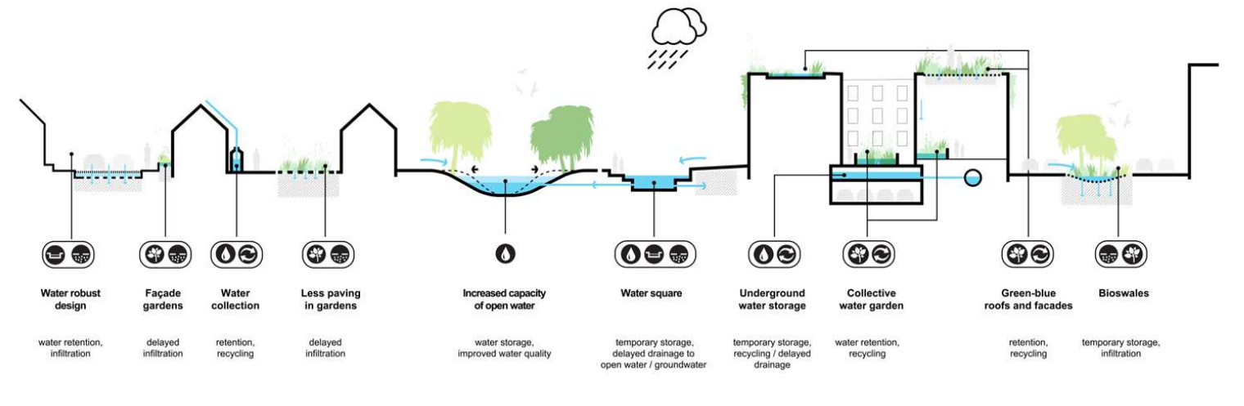
STRATEGIE DI ADATTAMENTO DI SUCCESSO - CASI DI STUDIO
Rotterdam, Paesi Bassi:
Focus: resilienza alle inondazioni, stress da calore, ritenzione idrica in una città a bassa quota
Combina con successo infrastrutture, spazi verdi e coinvolgimento del pubblico
Protezione dalle inondazioni a più livelli: edilizia e design adattivi, spazi pubblici resistenti alle inondazioni, soluzioni basate sulla natura, dighe, cattura e stoccaggio dell'acqua piovana, infrastrutture robuste
Buon esempio di gestione urbana dell'acqua e di soluzioni basate sulla natura
Fonte: https://static1.squarespace.com/static/5f082078d610926644d22e00/t/62b19d595f452d43febaa862/1655807334154/20121210+RAS+EN+lr+versie+4_compressed.pdf
Notes:
Ulteriori fonti:
https://static1.squarespace.com/static/5f082078d610926644d22e00/t/62b19d595f452d43febaa862/1655807334154/20121210+RAS+EN+lr+versie+4_compressed.pdf
https://www.urbanisten.nl/work/rotterdam-adaptation-strategy

Slide 27

Copenaghen, Danimarca:
Piano adottato nel 2012 dopo una grave alluvione
Focus: Gestire le precipitazioni estreme e le inondazioni urbane combinando tunnel di drenaggio sotterranei per le infrastrutture grigie e progetti di superficie per le infrastrutture blu-verdi su larga scala.
Pianificazione urbana a lungo termine con una progettazione idrica innovativa
Cinque tipi di soluzioni:
  Viali di scorrimento per il trasporto dell'acqua
  Tubi per il trasporto sotterraneo dell'acqua
  Viali di ritenzione per ritardare l'acqua
  Ritardi centrali per lo stoccaggio dell'acqua
  Strade verdi per trasportare e ritardare l'acqua su strade più piccole
Notes:
Ulteriori fonti:
https://climatefit-heu.eu/wp-content/uploads/2024/07/03_Cloudburst-Management-Plan.pdf#:~:text=Copenhagen%20was%20hit%20by%20a%201000-year%20storm%20%28cloudburst%29,offshoot%20of%20the%20city%E2%80%99s%20Climate%20Adaptation%20Plan%20%282011%29
https://www.asla.org/2016awards/171784.html

Slide 28

Melbourne, Australia:
La città ha dichiarato un'emergenza clima e biodiversità nel 2019
Principali rischi climatici: ondate di calore, innalzamento del livello del mare, incendi, siccità, precipitazioni intense e tempeste di vento.
Obiettivi:
  Valorizzare l'ambiente naturale e gli spazi verdi
  Costruire edifici e aree urbane in grado di resistere ai futuri impatti dei cambiamenti climatici.
  Rafforzare la resilienza della comunità
  Proteggere e migliorare l'economia
  Continuare a costruire capacità e competenze di adattamento
Azioni:
  Aumentare la quantità e la qualità delle infrastrutture verdi
  Aumentare l'approvvigionamento idrico alternativo
  Costruire per aumentare il comfort termico
Notes:
Ulteriori fonti:
https://www.melbourne.vic.gov.au/climate-change-adaptation-strategy

Slide 29
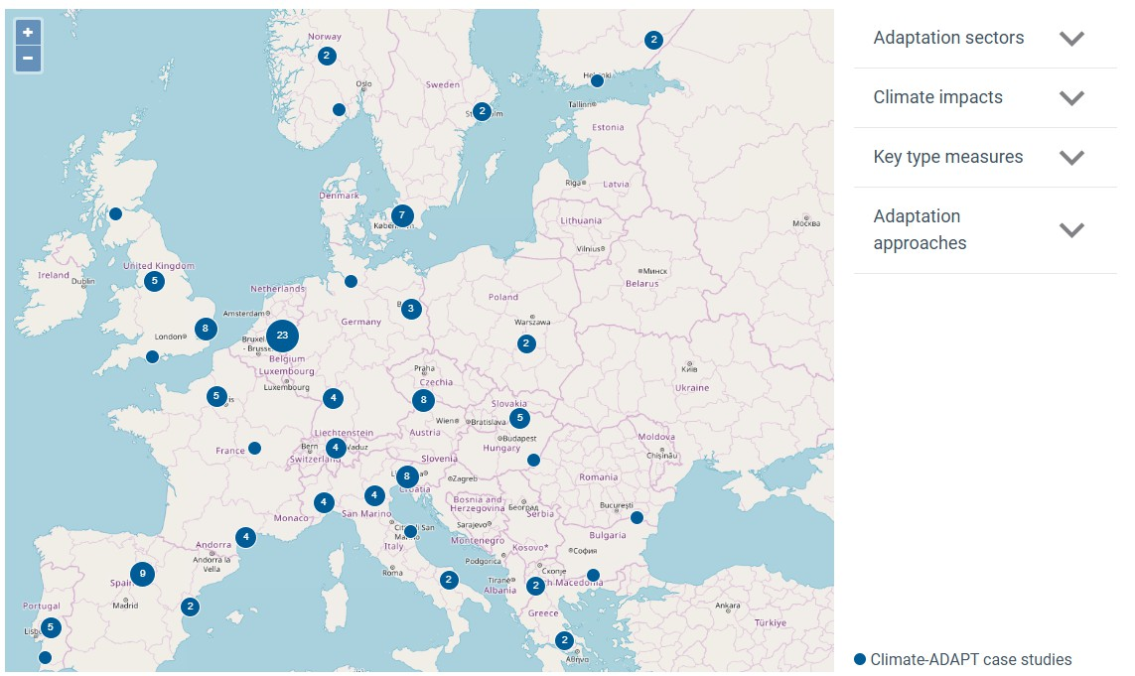
Esplorare altre buone pratiche:
https://climate-adapt.eea.europa.eu/en/knowledge/tools/case-study-explorer

Slide 30

INCENTIVI FINANZIARI
Strumenti finanziari pubblici o privati che mirano a incoraggiare individui, imprese e governi a investire nell'adattamento al clima, nella resilienza e nella sostenibilità.
Colmare il gap di finanziamento per investimenti costosi
Rendere più attraenti le scelte resilienti al clima
Tipi:
  Sovvenzioni e sussidi
  Crediti e detrazioni fiscali
  Prestiti a basso interesse
  Sconti assicurativi
  Partenariati pubblico-privati
  Obbligazioni verdi/obbligazioni per il clima
  Strumenti basati sul mercato
Notes:
Ulteriori fonti:
https://www.oecd.org/en/publications/financing-green-urban-infrastructure_5k92p0c6j6r0-en.html
https://documents.worldbank.org/en/publication/documents-reports/documentdetail/247041468340183358/green-infrastructure-finance-leading-initiatives-and-research
Sovvenzioni e sussidi - Finanziamenti diretti per progetti verdi, spesso da parte di enti pubblici
Crediti d'imposta e detrazioni - Riduzione delle imposte per l'implementazione di misure di adattamento (ad es. sistemi di acqua piovana)
Prestiti a basso interesse - Aiutano a finanziare le infrastrutture con piani di rimborso a lungo termine
Sconti assicurativi - Premi più bassi per gli edifici con caratteristiche di resilienza alle inondazioni e al calore
Partenariati pubblico-privati (PPP) - Investimenti congiunti in progetti di adattamento
Obbligazioni verdi/obbligazioni per il clima - Strumenti di debito per finanziare infrastrutture resilienti al clima
Strumenti basati sul mercato - Tasse per le acque piovane, oneri di sviluppo basati sulle superfici impervie

